Slide 1
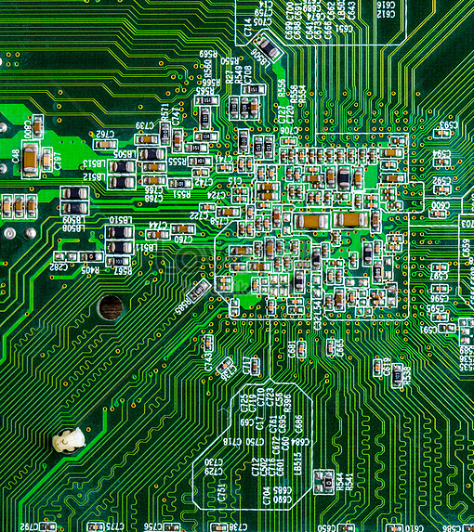
Báo cáo THỰc tập tốt nghiệp
XÂY DỰNG ỨNG DỤNG WINFORM ĐIỀU KHIỂN THIẾT BỊ ĐIỆN GIA DỤNG QUA GIAO THỨC MQTT
Sinh viên thực hiện: Phan Ngọc Phong
Giáo viên hướng dẫn: Th.S Trần Tuấn Việt

Slide 2
GIẢI PHÁP
Thiết bị có khả năng điều đóng mở từ xa thông qua môi trường internet
Kết hợp được kiểu điều khiển truyền thống bằng nút và điều khiển từ xa qua internet
Ứng dụng trên máy tính điều khiển trực quan dễ thao tác cho người sử dụng
Đồng bộ hóa dữ liệu (trạng thái đầu ra) giữa phần mềm và phần cứng
Thay đổi wifi sử dụng dễ dàng khi di chuyển thiết bị

Slide 3

BIỆN PHÁP VÀ CÔNG NGHỆ
C++
MQTT
Sử dụng C++ để lập trình cho vi điều khiển
Là giao thức truyền thông điệp (message) theo mô hình publish/subscribe (cung cấp / thuê bao), được sử dụng cho các thiết bị IoT với băng thông thấp, độ tin cậy cao và khả năng được sử dụng trong mạng lưới không ổn định
C#
Do Microsoft phát triển dùng đề lập trình phần mềm trên máy tính windows
IDE
Json
Visual Studio Code dùng để lập trình vi điều khiển
Visual Studio dùng để lập trình App
là viết tắt của JavaScript Object Notation
là một kiểu định dạng dữ liệu tuân theo một quy luật nhất định mà hầu hết các ngôn ngữ lập trình hiện nay đều có thể đọc được

Slide 4

Thiết bị phần cứng
Phần mềm điều khiển
Một số chức năng
Hướng phát triển

Slide 5
THIẾT BỊ PHẦN CỨNG
RELAY + BUTTON
ESP8266
HILINK
Có nhiệm vụ kết nối wifi và nhận dữ liệu từ server MQTT, xử lý data nhận được để điều khiển đầu ra là các relay, xử lý đầu vào từ các nút bấm
Là đầu vào và ra của thiết bị
Bộ chuyển đổi nguồn 220AC sang 5VDC cung cấp cho toàn hệ thống

Slide 6
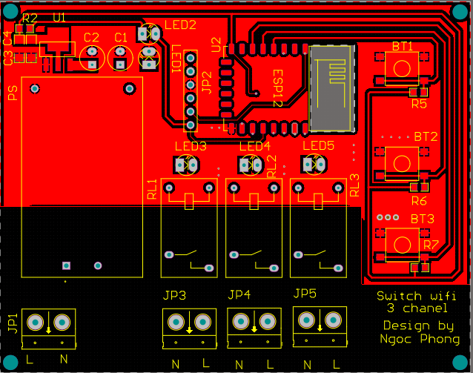
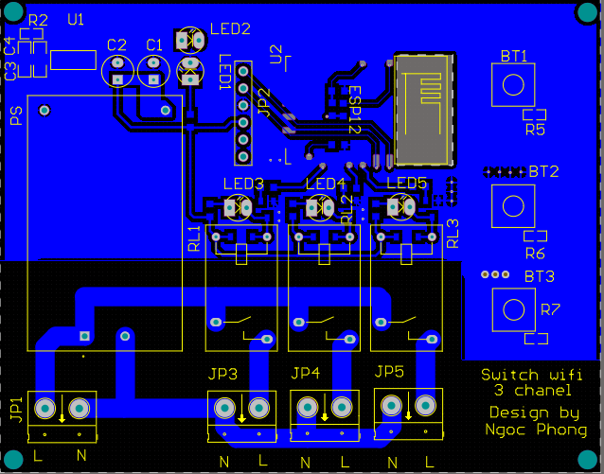
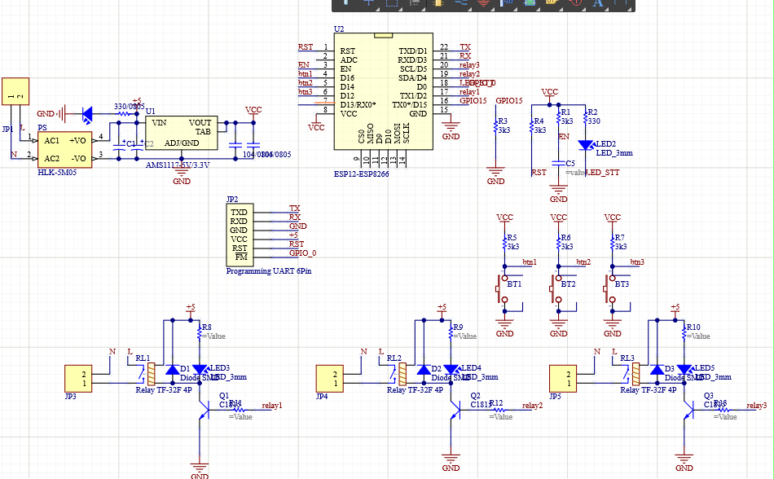
THIẾT KẾ PHẦN CỨNG

Slide 7
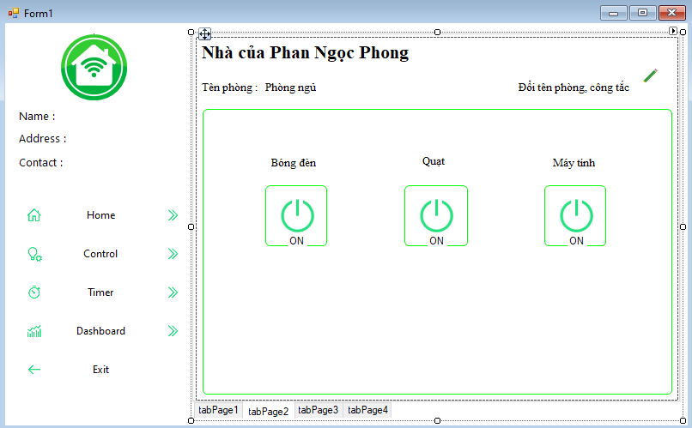
PHẦN MỀM ĐIỀU KHIỂN
Notes:
dsadsd

Slide 8
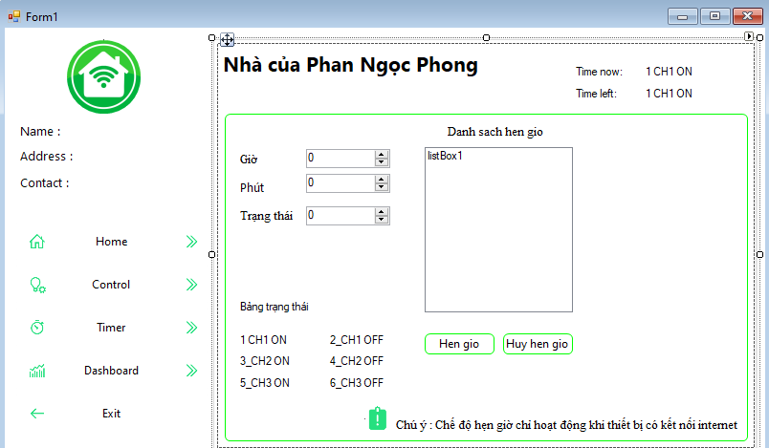
MỘT SỐ CHỨC NĂNG TRÊN PHẦN MỀM
Hẹn giờ
Giúp người dùng bật tắt thiết bị theo thời gian mong muốn
Hạn chế: Mỗi lần chỉ hẹn giờ cho một kênh

Slide 9
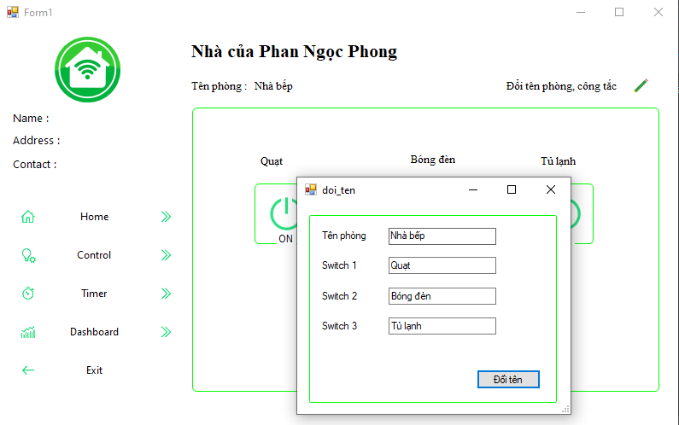
Đổi tên phòng và tên công tắc
Giúp người dùng biết là mình gắn thiết bị với thiết bị điện nào
Notes:
8 8192 400 4.883
6 6144 350 5.697
4 4096 250 6.104
3 3072 230 7.487

Slide 10
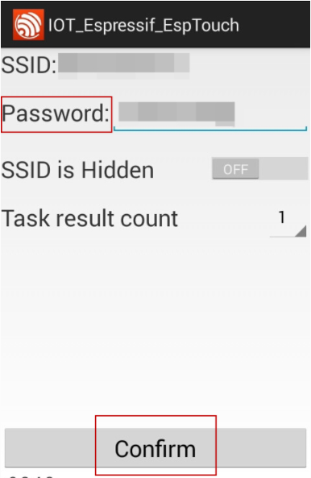
Cấu hình wifi cho thiết bị
Giúp người dùng cấu hình wifi dễ dàng cho thiết bị thông qua một nút bấm
Hạn chế: Phần này không được tích hợp trên app máy tính nên người dùng cần dùng điện thoại Android hoặc IOS để tải phần mềm của hãng sản xuất chip

Slide 11
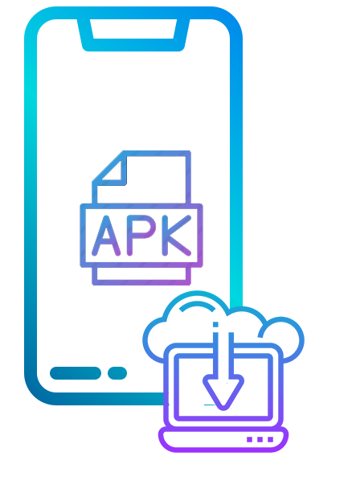



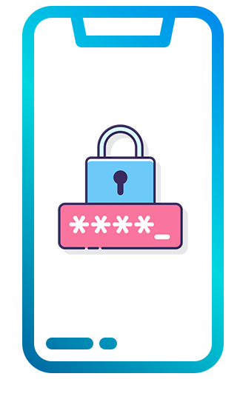
CÀI ĐẶT VÀ CHẠY ỨNG DỤNG
01
03
Mở file cài (.exe)
04
Chọn nơi lưu trữ
Mở app
05
Bắt đầu sử dụng
02
Xin quyền admin
11

Slide 12
KẾT QUẢ ĐẠT ĐƯỢC
Hoàn thành xây dựng ứng dụng bằng C#
Tìm hiểu các kiến thức về lập trình C/ C#
Hiểu biết hơn về cách truyền tin trên internet
Tìm hiểu và sử dụng được Visual Studio để lập trình

Slide 13
HẠN CHẾ
Ứng dụng được tạo nên dành riêng cho thiết bị máy tính. Nên việc cài đặt và chạy ứng dụng trên các thiết bị di động và MAC là không thể.
Công suất của thiết bị thì nhỏ (Dưới 1000W).
Khoảng cách kết nối wifi của thiết bị thì hạn chế(3 – 5m).
Không được cách ly nguồn giữa vi điều khiển và cơ cấu chấp hành

Slide 14
HƯỚNG PHÁT TRIỂN
Hướng đến triển khai và lưu trữ dữ liệu trên Server.
Ghi lại nhật ký sử dụng ứng dụng và thiết bị được sử dụng.
Thêm các tính năng mới như khoá điều khiển, hẹn giờ được nhiều công tắc cùng lúc

Slide 15

T H A N K S
F O R
W A T C H I N G

Slide 16
LÝ DO CHỌN ĐỀ TÀI

Slide 17
CÀI ĐẶT VÀ CHẠY ỨNG DỤNG
01
03
Cài đặt App
04
Xin Quyền Admin
Đặt mật khẩu
05
Phát video
02
Kết nối cáp

Slide 18

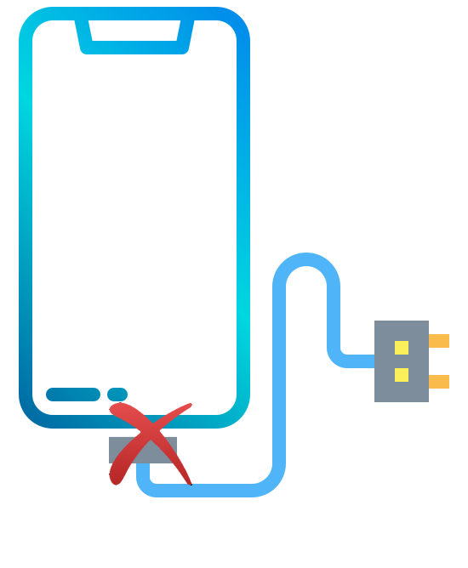
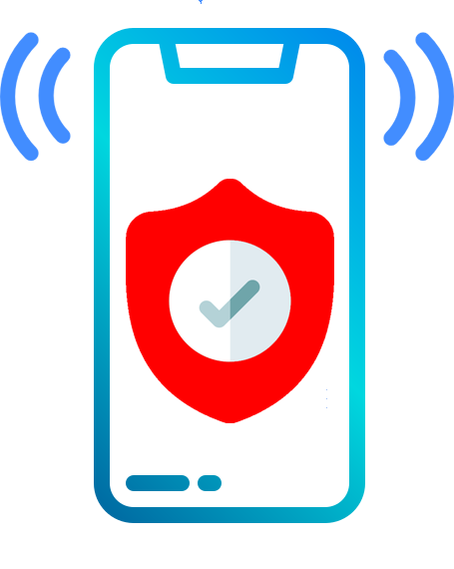
CÀI ĐẶT VÀ CHẠY ỨNG DỤNG
08
09
06
Kết nối cáp
Yêu cầu mật khẩu
Rút cáp
10
Mở khóa thành công
07
Khóa và báo động

